Slide 1
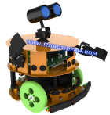
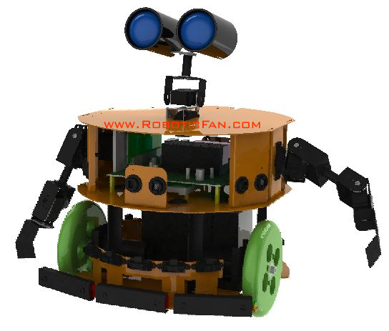
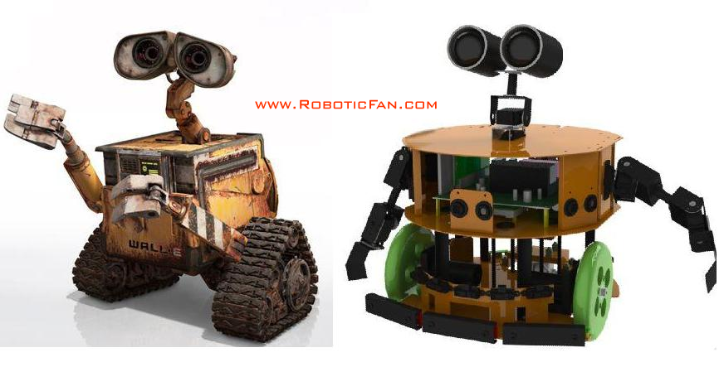
HCR 开源项目
项目简介
项目开始于2008年7月
参与人数20+
核心成员 4+
完全开源的硬件和软件

Slide 2
HCR 开源项目
总体架构
基于差分驱动的3轮机构
基于Arduino开源的底层控制器
基于Master/Slave的控制架构
基于Service的模块化设计

Slide 3
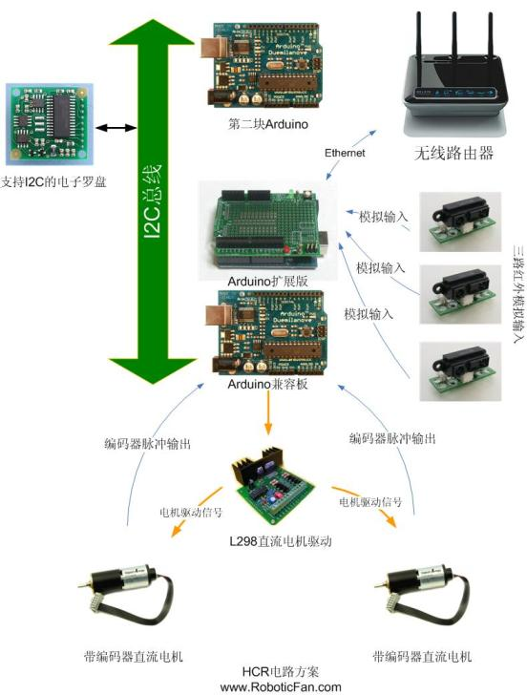
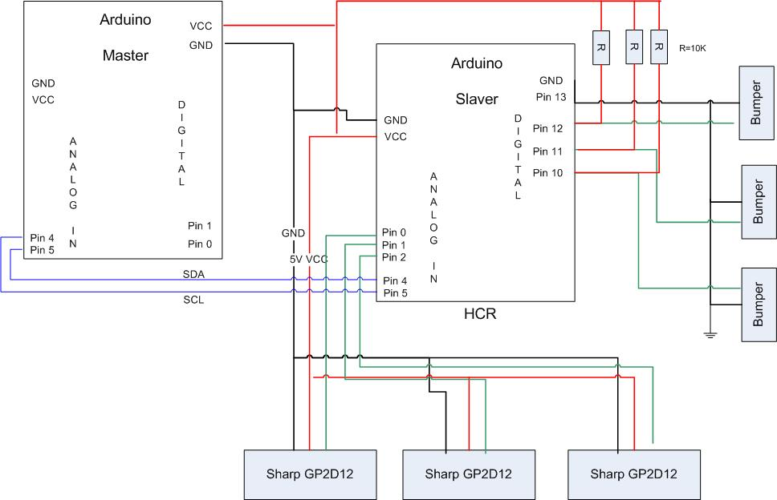
HCR 开源项目
多核方案

Slide 4
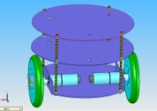
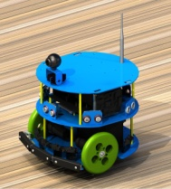
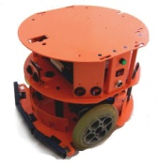
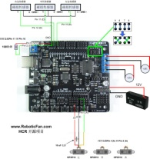
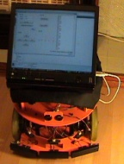
HCR 开源项目进展
June 2008
项目提出
September 2008
推出第一版硬件架构设计
April 2009
联合DFRobot推出第一版机械硬件
May 2009
首批10台样机推出
June 2009
公布硬件电气连接
通信协议0.1版本发布
底层控制代码V0.2发布
第一个视频Demo发布
September 2009

Slide 5
HCR 开源项目
现在的方案
Atmega168+L298驱动
多核方案解决资源限制
碰撞+红外+超声波进行室内避障
问题
Atmega168中断有限，无法很好的连接编码器，无法实现速度控制
内存容量有限，无法运行复杂的程序。
碰撞设计位置较低，需要用比较昂贵的超声波进行辅助导航

Slide 6
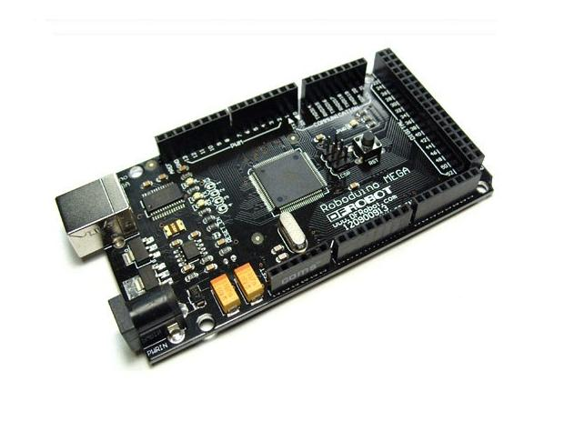
HCR 开源项目
解决方案
采用Atmega1280进行新的设计（16倍Atmega168的容量），6路中断，50+数字口，16路模拟口
直列式一体化的碰撞设计

Slide 7

HCR 开源项目

Slide 8
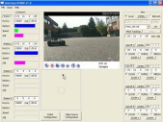
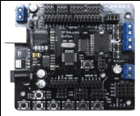
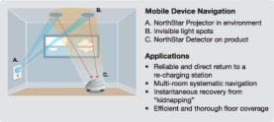
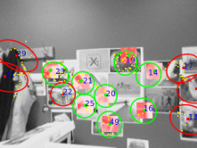
HCR 开源项目进展-展望
Dec 2009
控制软件V0.1发布
Feb 2010
完成控制板V2的设计
硬件控制V1.0 发布
软件控制V1.0 发布（具备远程视频查看功能）
June 2010
实现自主充电
半自动巡航
Oct 2010
Dec 2010
集成视觉识别
2010-2011
应用开发

Slide 9
HCR 开源项目进展-需求
视觉识别（Open CV）
自主充电
其它平台的上位机软件开发
（Linux，Andriod）
语音识别

Slide 10

HCR 开源项目

